Slide 1
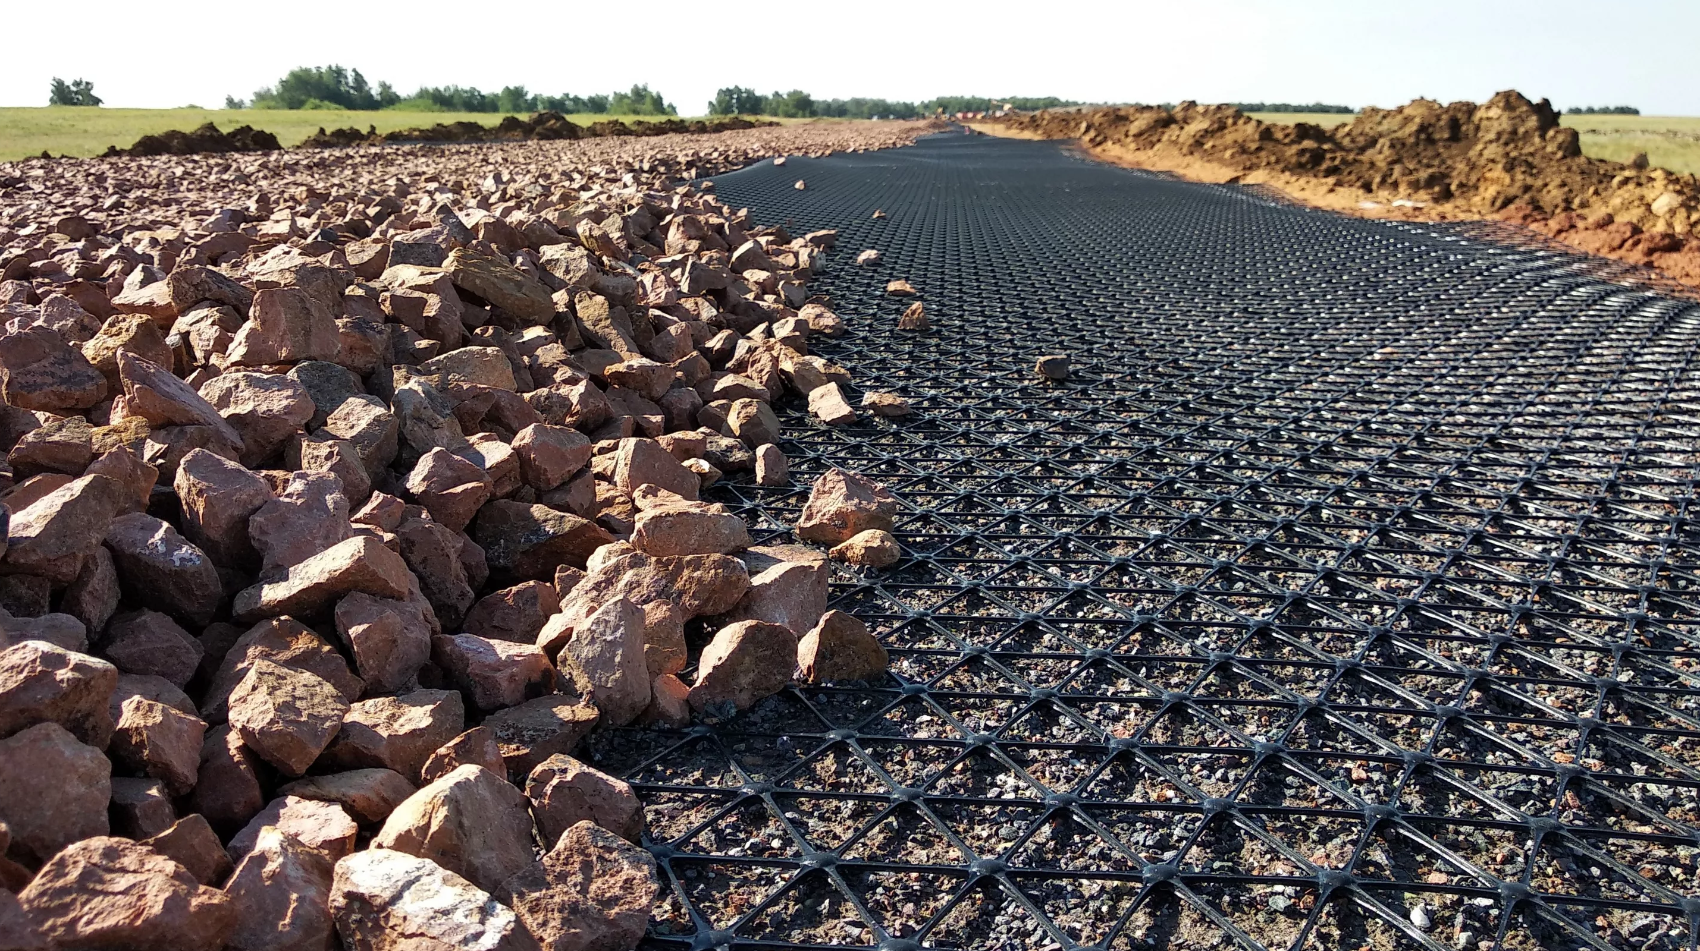

g
Влияние геосинтетических материалов на срок службы дорожных конструкций
Кузнецова Анна

Slide 2
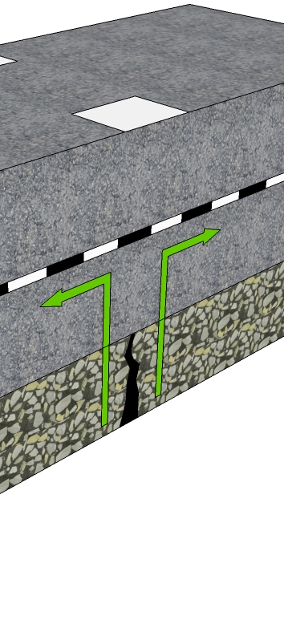
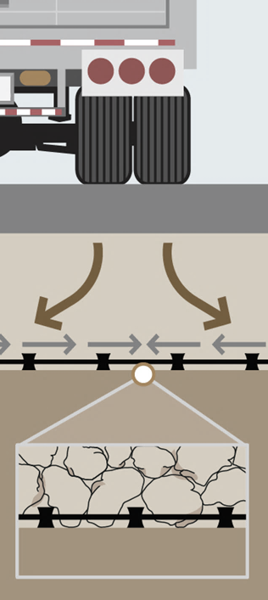
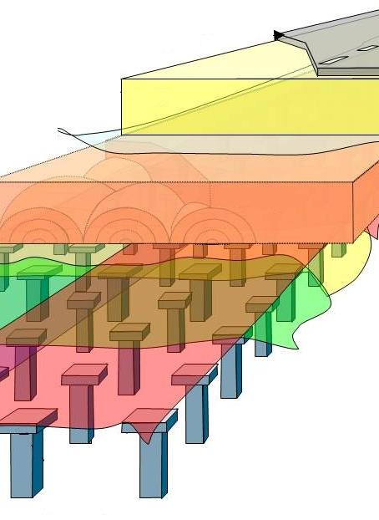
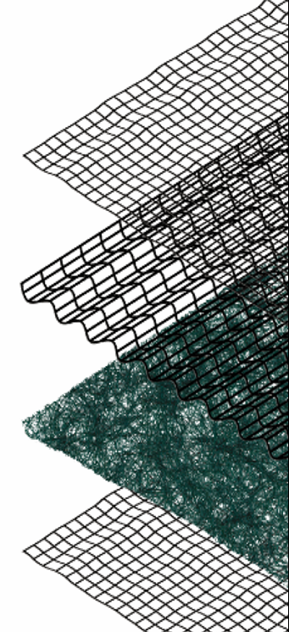
02/
18
EuroGeo8
Армирование асфальтобетона
Основания дорожных одежд
Гибкие свайные ростверки
Защита от эрозии

Slide 3
02/
18
EuroGeo8
Армирование асфальтобетона
Основания дорожных одежд
Гибкие свайные ростверки
Защита от эрозии

Slide 4
02/
18
EuroGeo8
Основания дорожных одежд
Армирование асфальтобетона
Гибкие свайные ростверки
Защита от эрозии

Slide 5
02/
18
EuroGeo8
Гибкие свайные ростверки
Армирование асфальтобетона
Основания дорожных одежд
Защита от эрозии

Slide 6
02/
18
EuroGeo8
Защита от эрозии
Армирование асфальтобетона
Основания дорожных одежд
Гибкие свайные ростверки

Slide 7
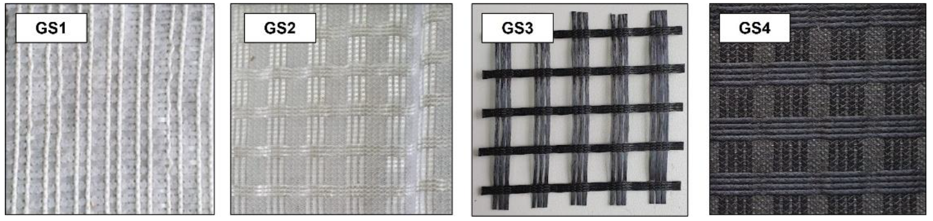
03/
18
Армирование асфальтобетона
Влияние различных геосинтетических материалов для дорожного покрытия на фазы роста трещин и деформацию асфальтобетона Natalia S. Correia, Ana Laura C. S. Bernardinelli, Karolina Maria Santos and Amir Shahkolahi
Геотекстиль
Геокомпозит
Георешетка
Геокомпозит
Полиэстер
50кН/м
Без пропитки
Стекло+Полиэстер
100кН/м
Без пропитки
Стекловолокно
100кН/м
С пропиткой битумом
Стекло+Полиэстер
100кН/м
С пропиткой битумом

Slide 8
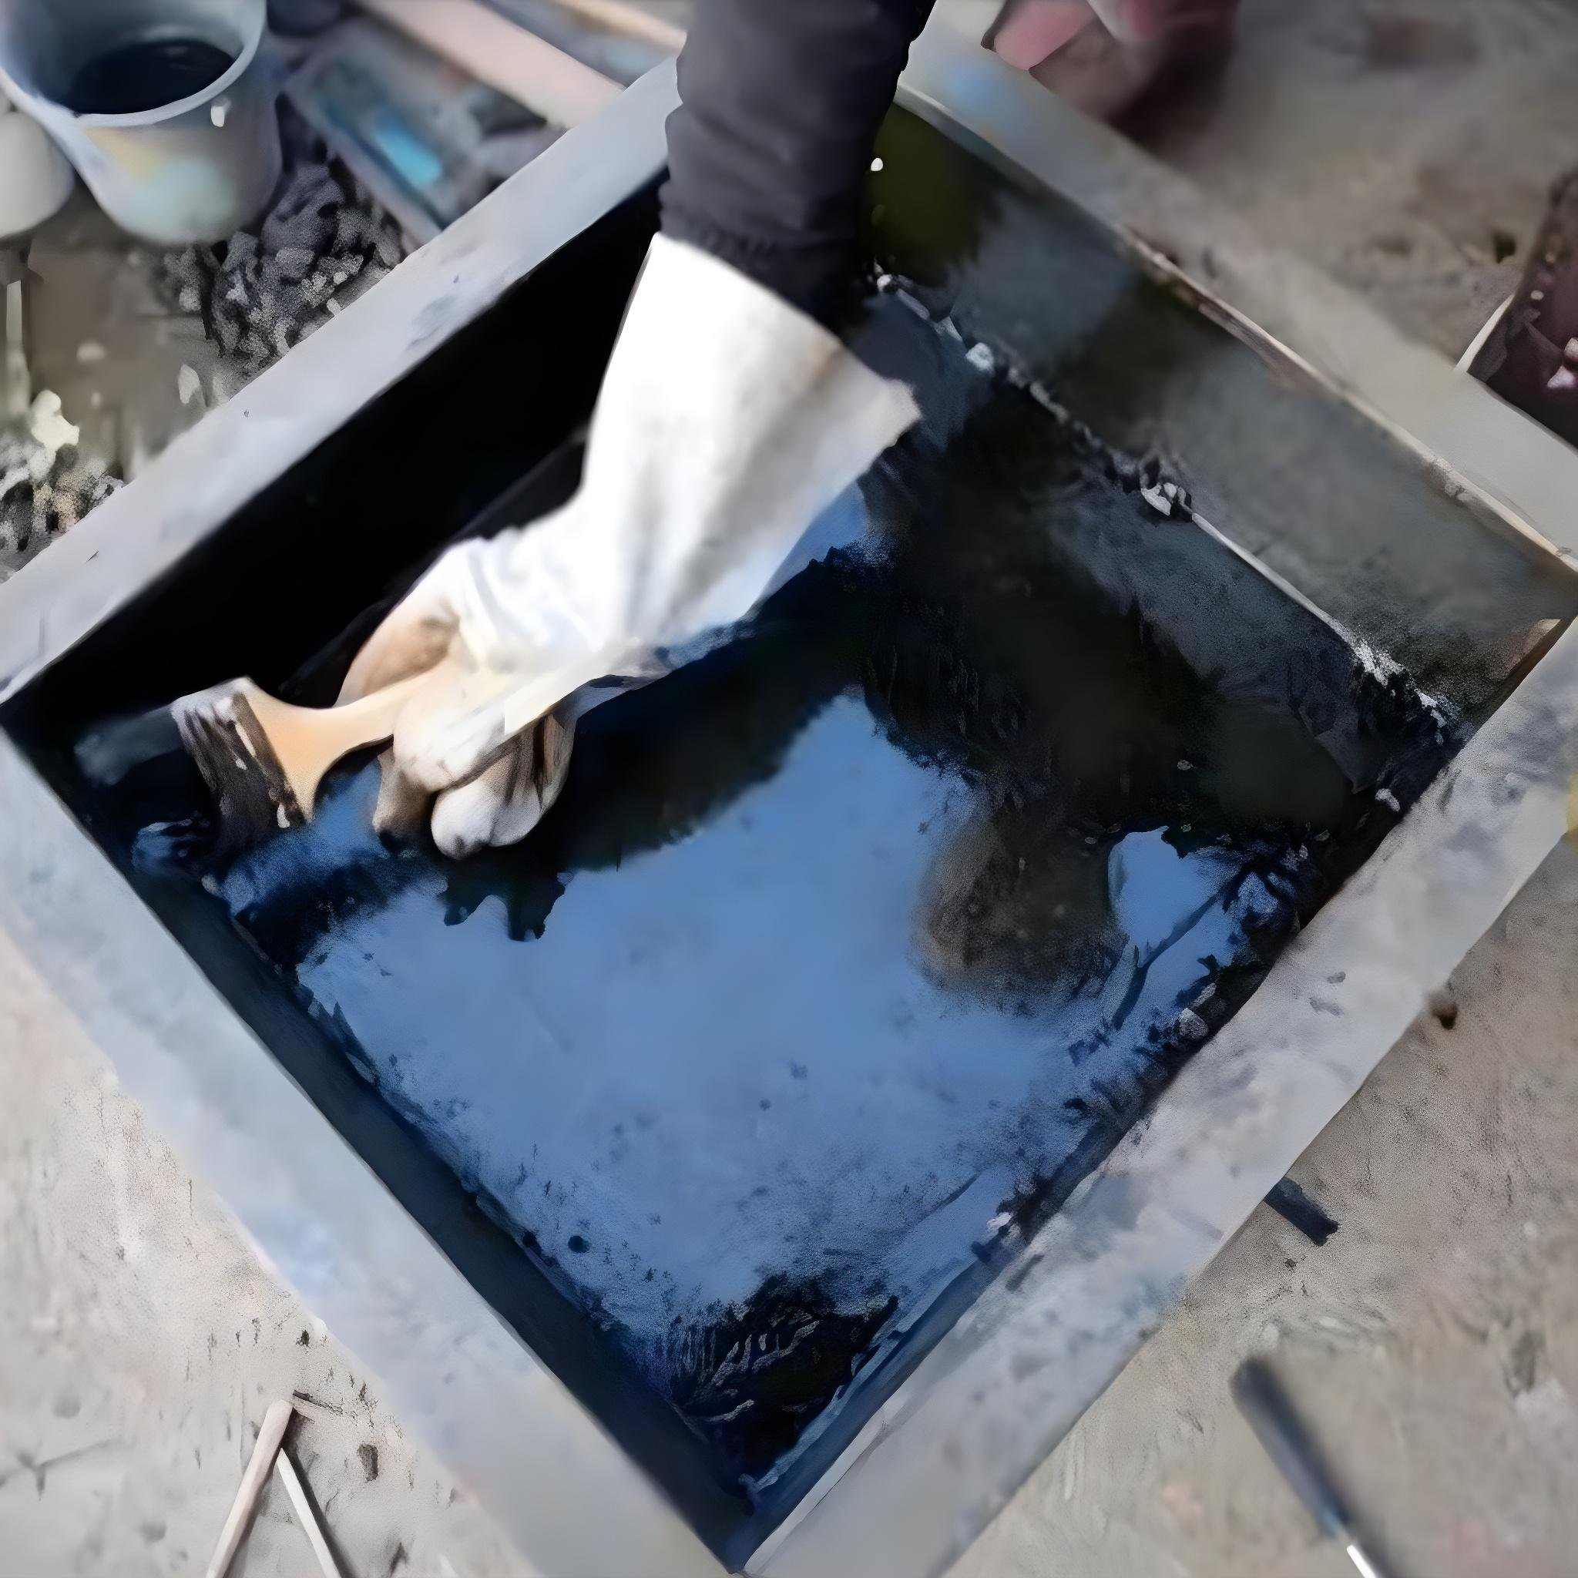
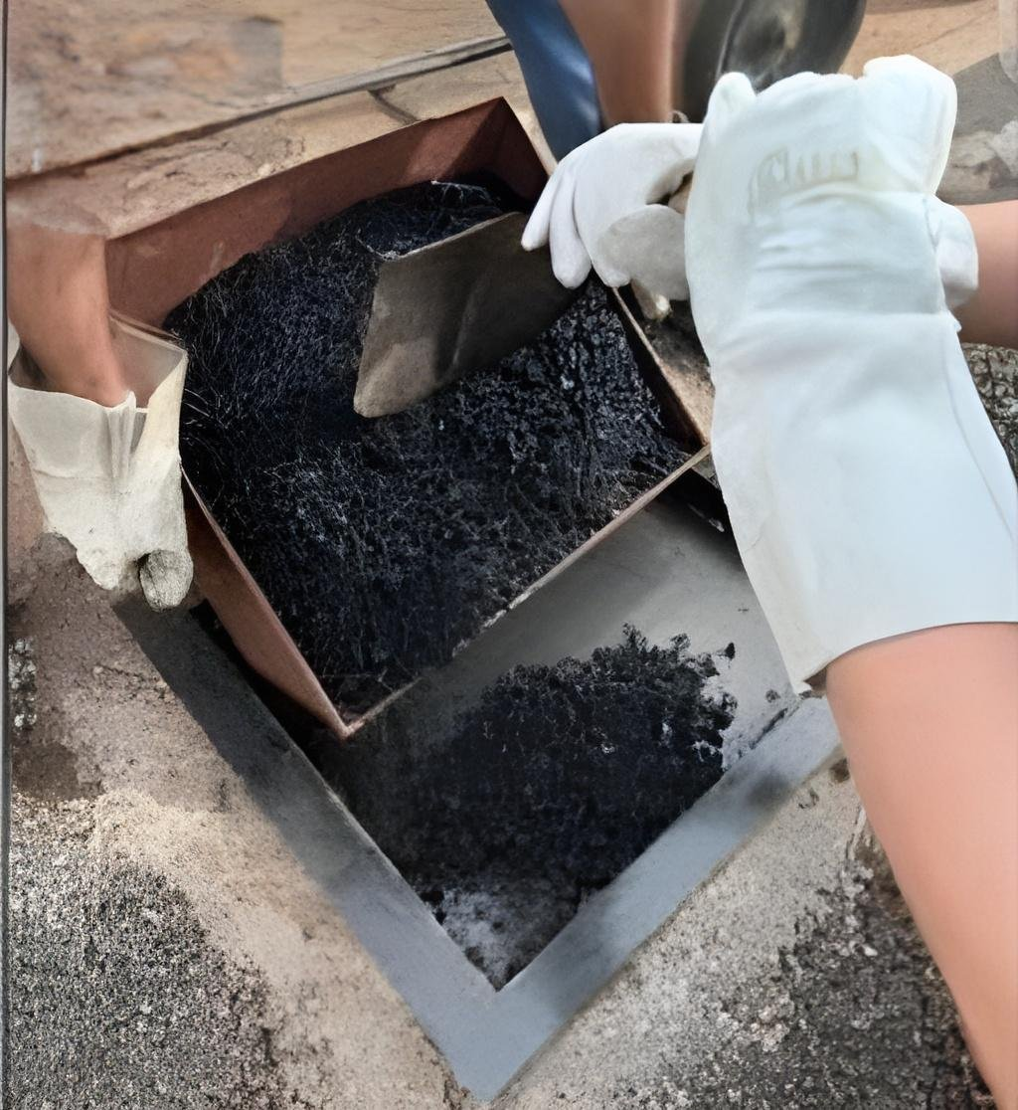
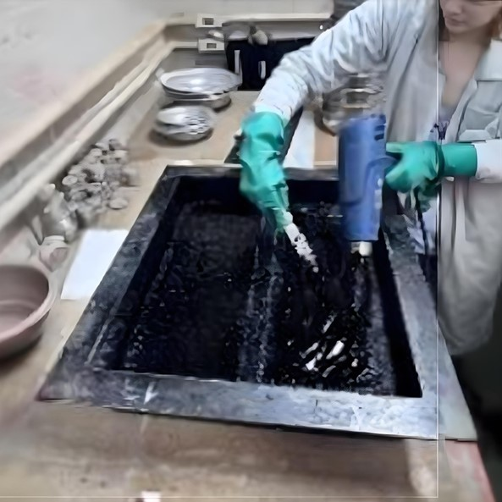
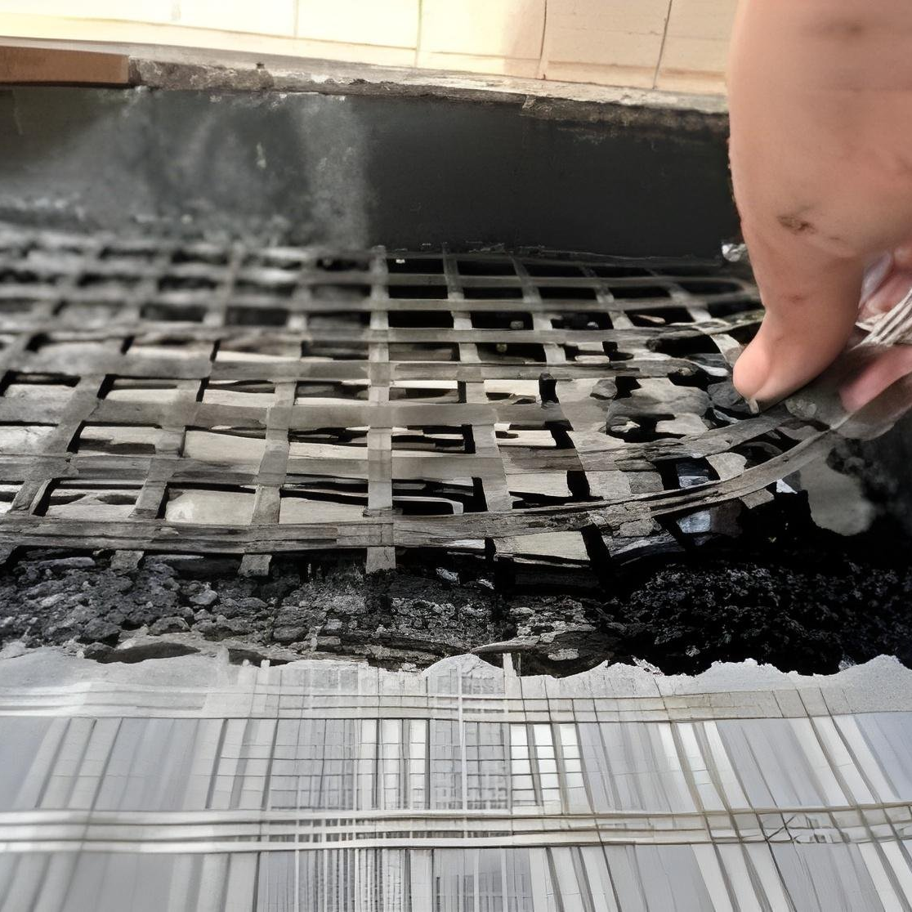
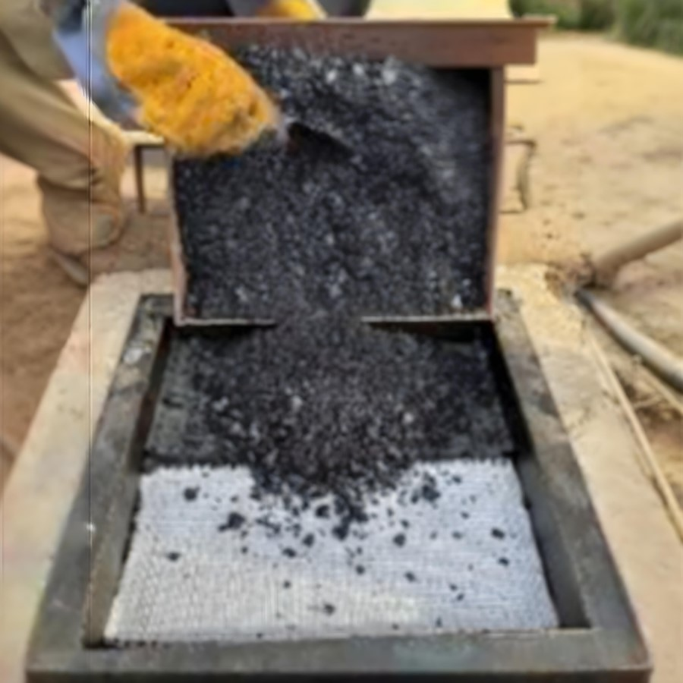
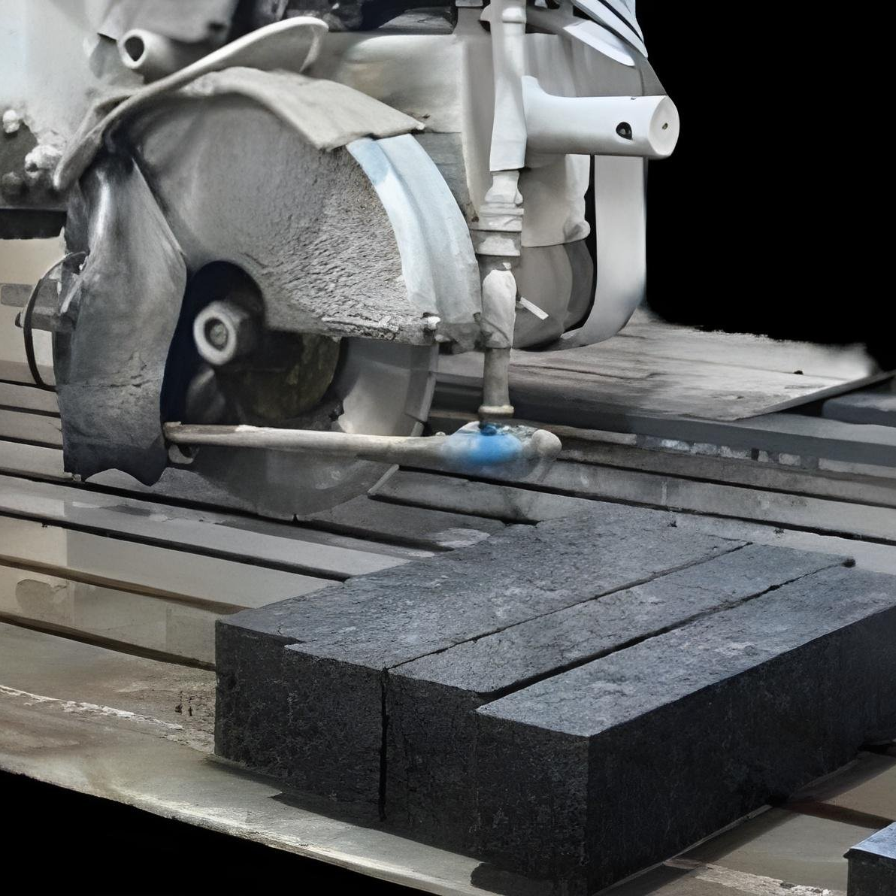
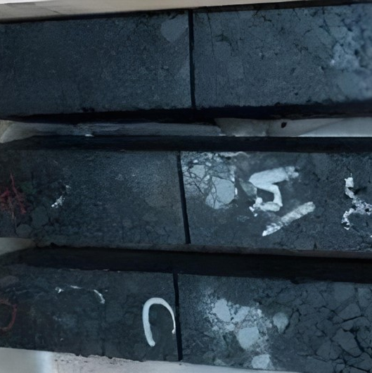
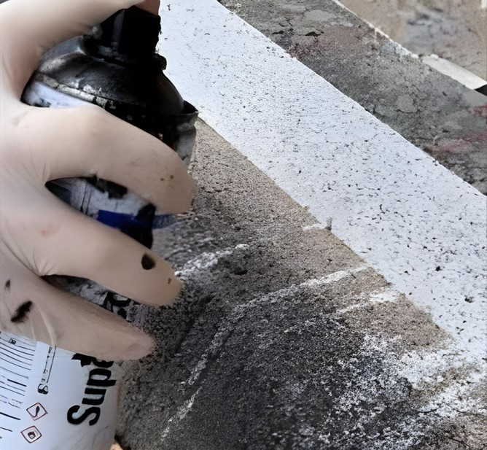
04/
18
Армирование асфальтобетона
Подготовка образцов 400 мм x 75 мм x 75 мм
1
2
3
4
5
6
7
8

Slide 9
04/
18
Армирование асфальтобетона
Подготовка образцов 400 мм x 75 мм x 75 мм
1
2
3
4
5
6
7
8

Slide 10
04/
18
Армирование асфальтобетона
Подготовка образцов 400 мм x 75 мм x 75 мм
1
2
3
4
5
6
7
8

Slide 11
04/
18
Армирование асфальтобетона
Подготовка образцов 400 мм x 75 мм x 75 мм
1
2
3
4
5
6
7
8

Slide 12
04/
18
Армирование асфальтобетона
Подготовка образцов 400 мм x 75 мм x 75 мм
1
2
3
4
5
6
7
8

Slide 13
04/
18
Армирование асфальтобетона
Подготовка образцов 400 мм x 75 мм x 75 мм
1
2
3
4
5
6
7
8
1
2

Slide 14
04/
18
Армирование асфальтобетона
Подготовка образцов 400 мм x 75 мм x 75 мм
1
2
3
4
5
6
7
8
1
2

Slide 15
04/
18
Армирование асфальтобетона
Подготовка образцов 400 мм x 75 мм x 75 мм
1
2
3
4
5
6
7
8
1
2

Slide 16
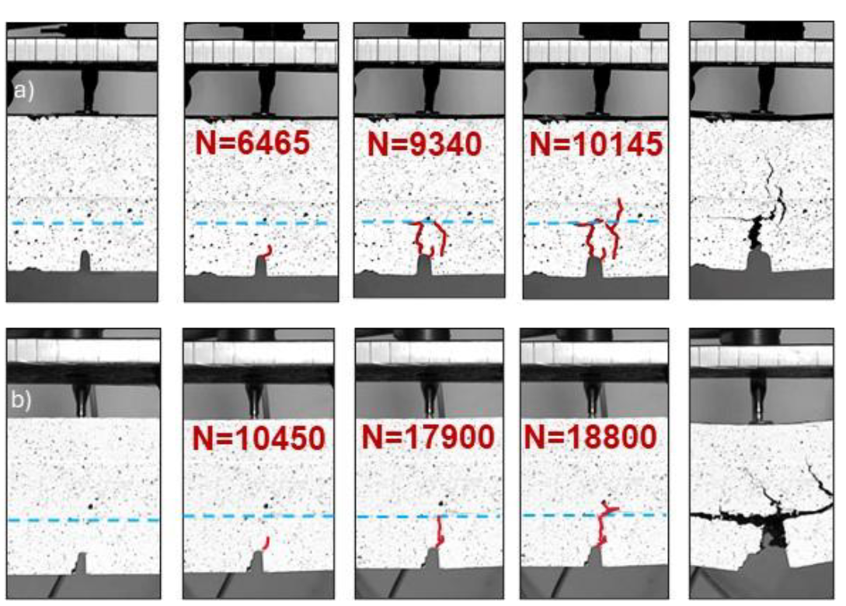
05/
18
Армирование асфальтобетона
Начало
теста
Трещина
Дошла
до раздела
Отразилась наверх
Разрушение
Без армирования
Развитие трещины для неармированного образца
и образца с георешеткой (N3)
С георешеткой

Slide 17
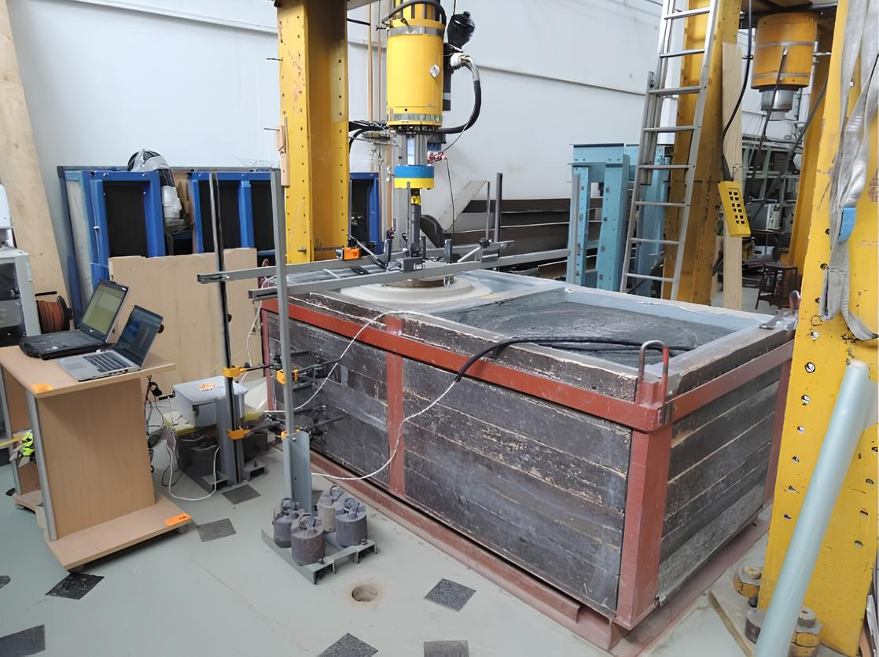



06/
18
Армирование асфальтобетона
 | Тип | Подгрунтовка, гр/м.кв | Сцепление слоев, МПа | Переход трещины через границу, циклы | Разрушение, циклы | Коэфф-т увеличения срока службы
 | Без армирования | 200 | 2.27 | 10,145 | 10,814 | -
CS1 | Геотекстиль | 1145 | 1.70 | 16,545 | 31,025 | 2.9
CS2 | Геокомпозит | 898 | 1.50 | 16,225 | 34,863 | 3.2
CS3 | Георешетка | 360 | 1.59 | 18,800 | 38,853 | 3.6
CS4 | Геокомпозит | 667 | 1.15 | 12,295 | 22,268 | 2.0

Slide 18
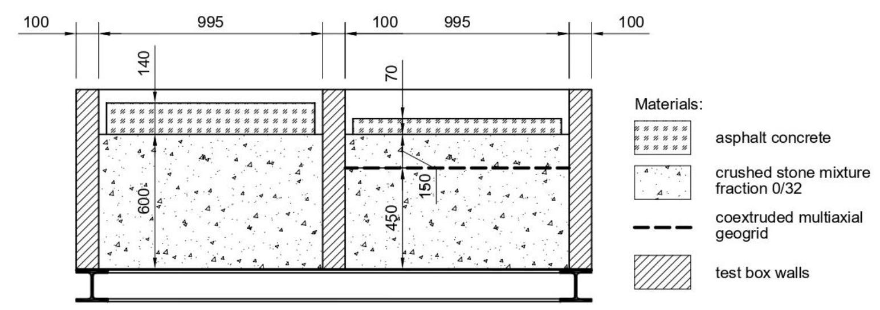
07/
18
Основание дорожных одежд
Влияние механически стабилизированного основания на эксплуатационные характеристики вышележащего слоя асфальтобетона Leoš Horníček, Zikmund Rakowski, Jacek Kawalec, and Jiří Pospíšil
Материалы
Асфальтобетон
ЩПС 0/32
Георешетка
Стены лотка

Slide 19
07/
18
Основание дорожных одежд
Материалы
Асфальтобетон
ЩПС 0/32
Георешетка
Стены лотка

Slide 20
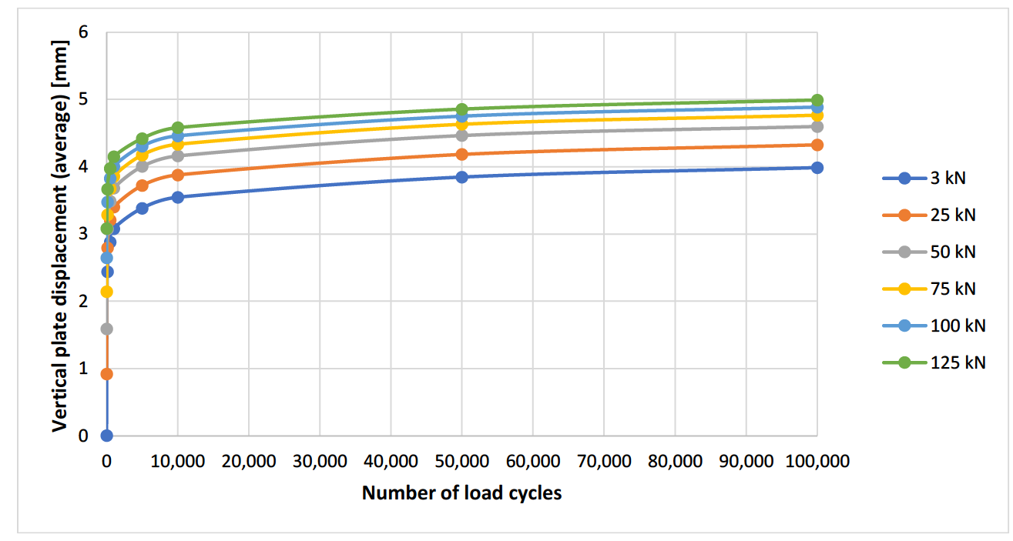
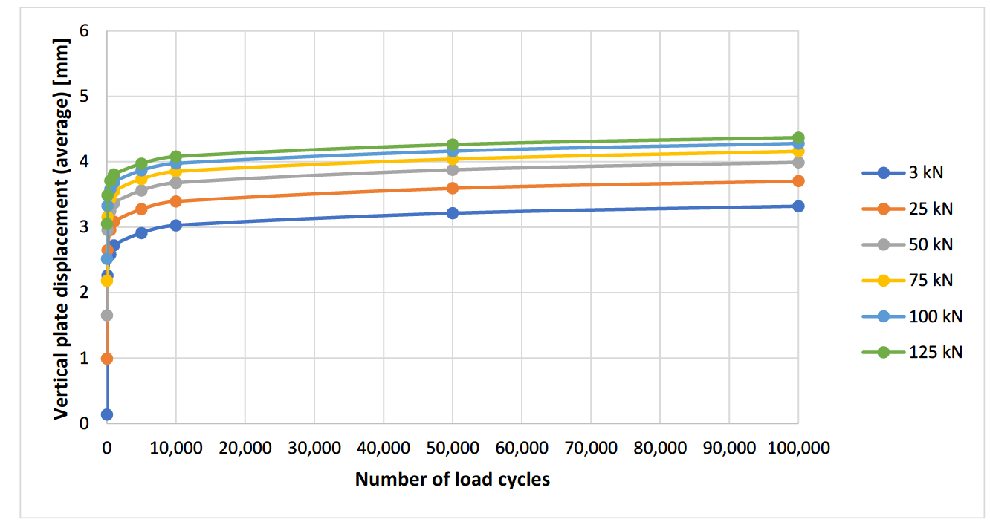
07/
18
Основание дорожных одежд
меньше с г/р
на
41%
14%
20%
Разница при экстраполяции на 1.000.000 циклов
для 125 kN
для 3 kN
14см а/б
7см а/б + г/р
Осадка штампа, мм
Осадка штампа, мм
Циклы нагружения
Циклы нагружения

Slide 21
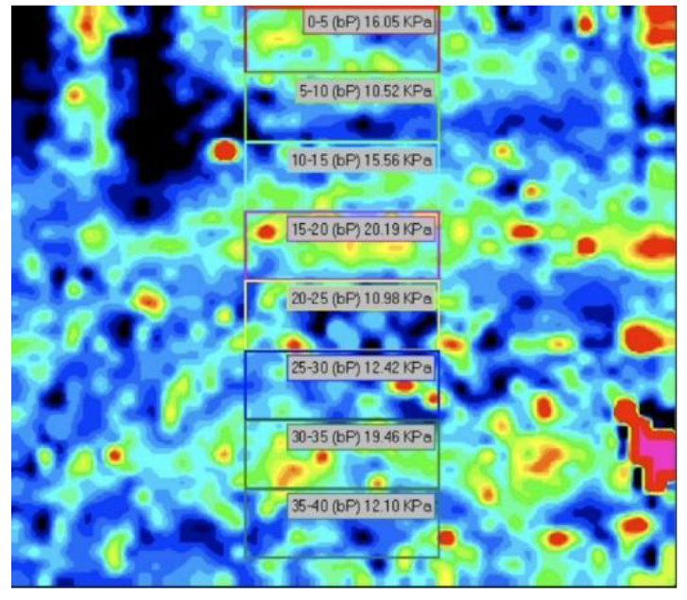
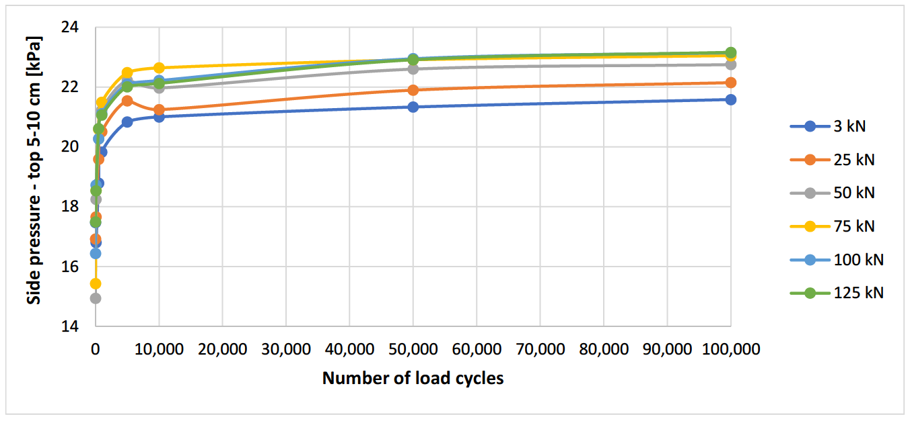
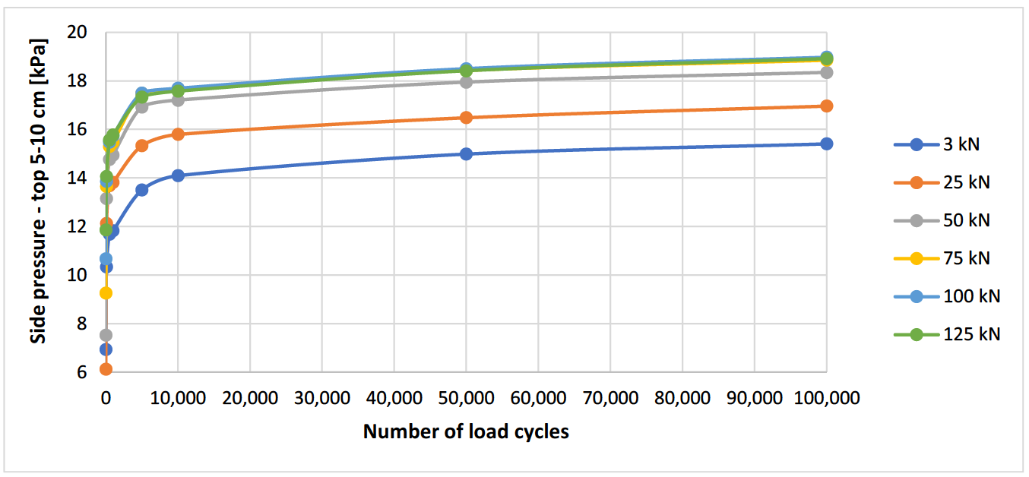
08/
18
Замер горизонтального давления на глубине 5-10см под а/б
23%
14см а/б
7см а/б + г/р
Снижение на
Боковое давление – верхние 5-10см
Циклы нагружения
Циклы нагружения

Slide 22
08/
18
Замер горизонтального давления на глубине 5-10см под а/б
23%
Снижение на

Slide 23
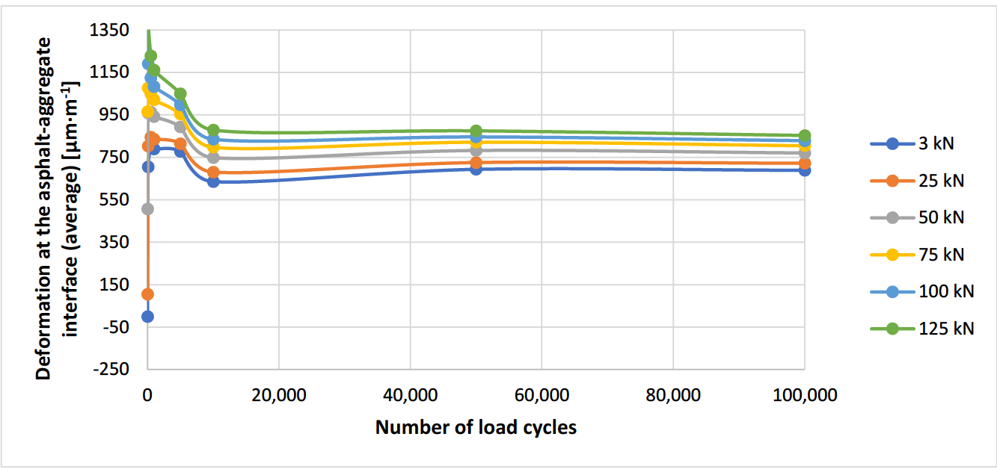
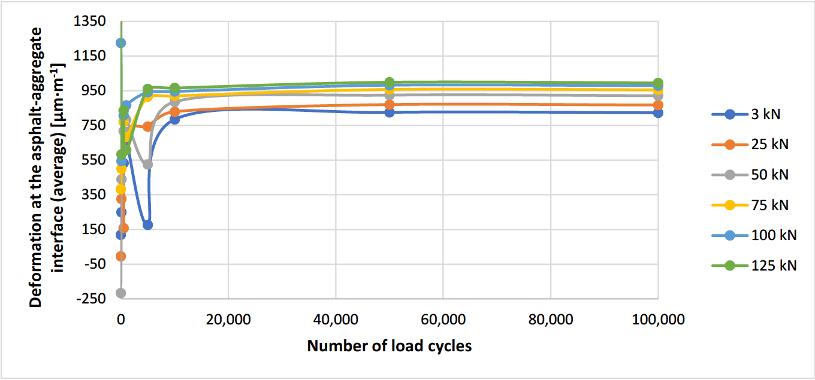
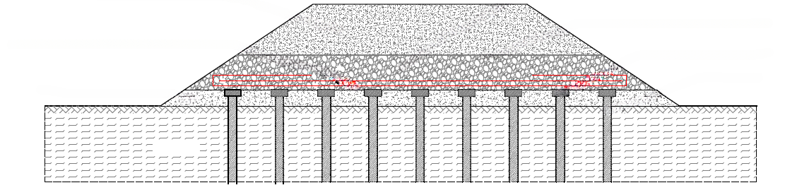
09/
18
Растяжение в подошве а/б
Накопление деформаций в течение первых 10.000 циклов
Далее без изменений
14см а/б
7см а/б + г/р
Отн.дефомация на границе
асфальтобетона и ЩПС
Циклы нагружения
Циклы нагружения

Slide 24
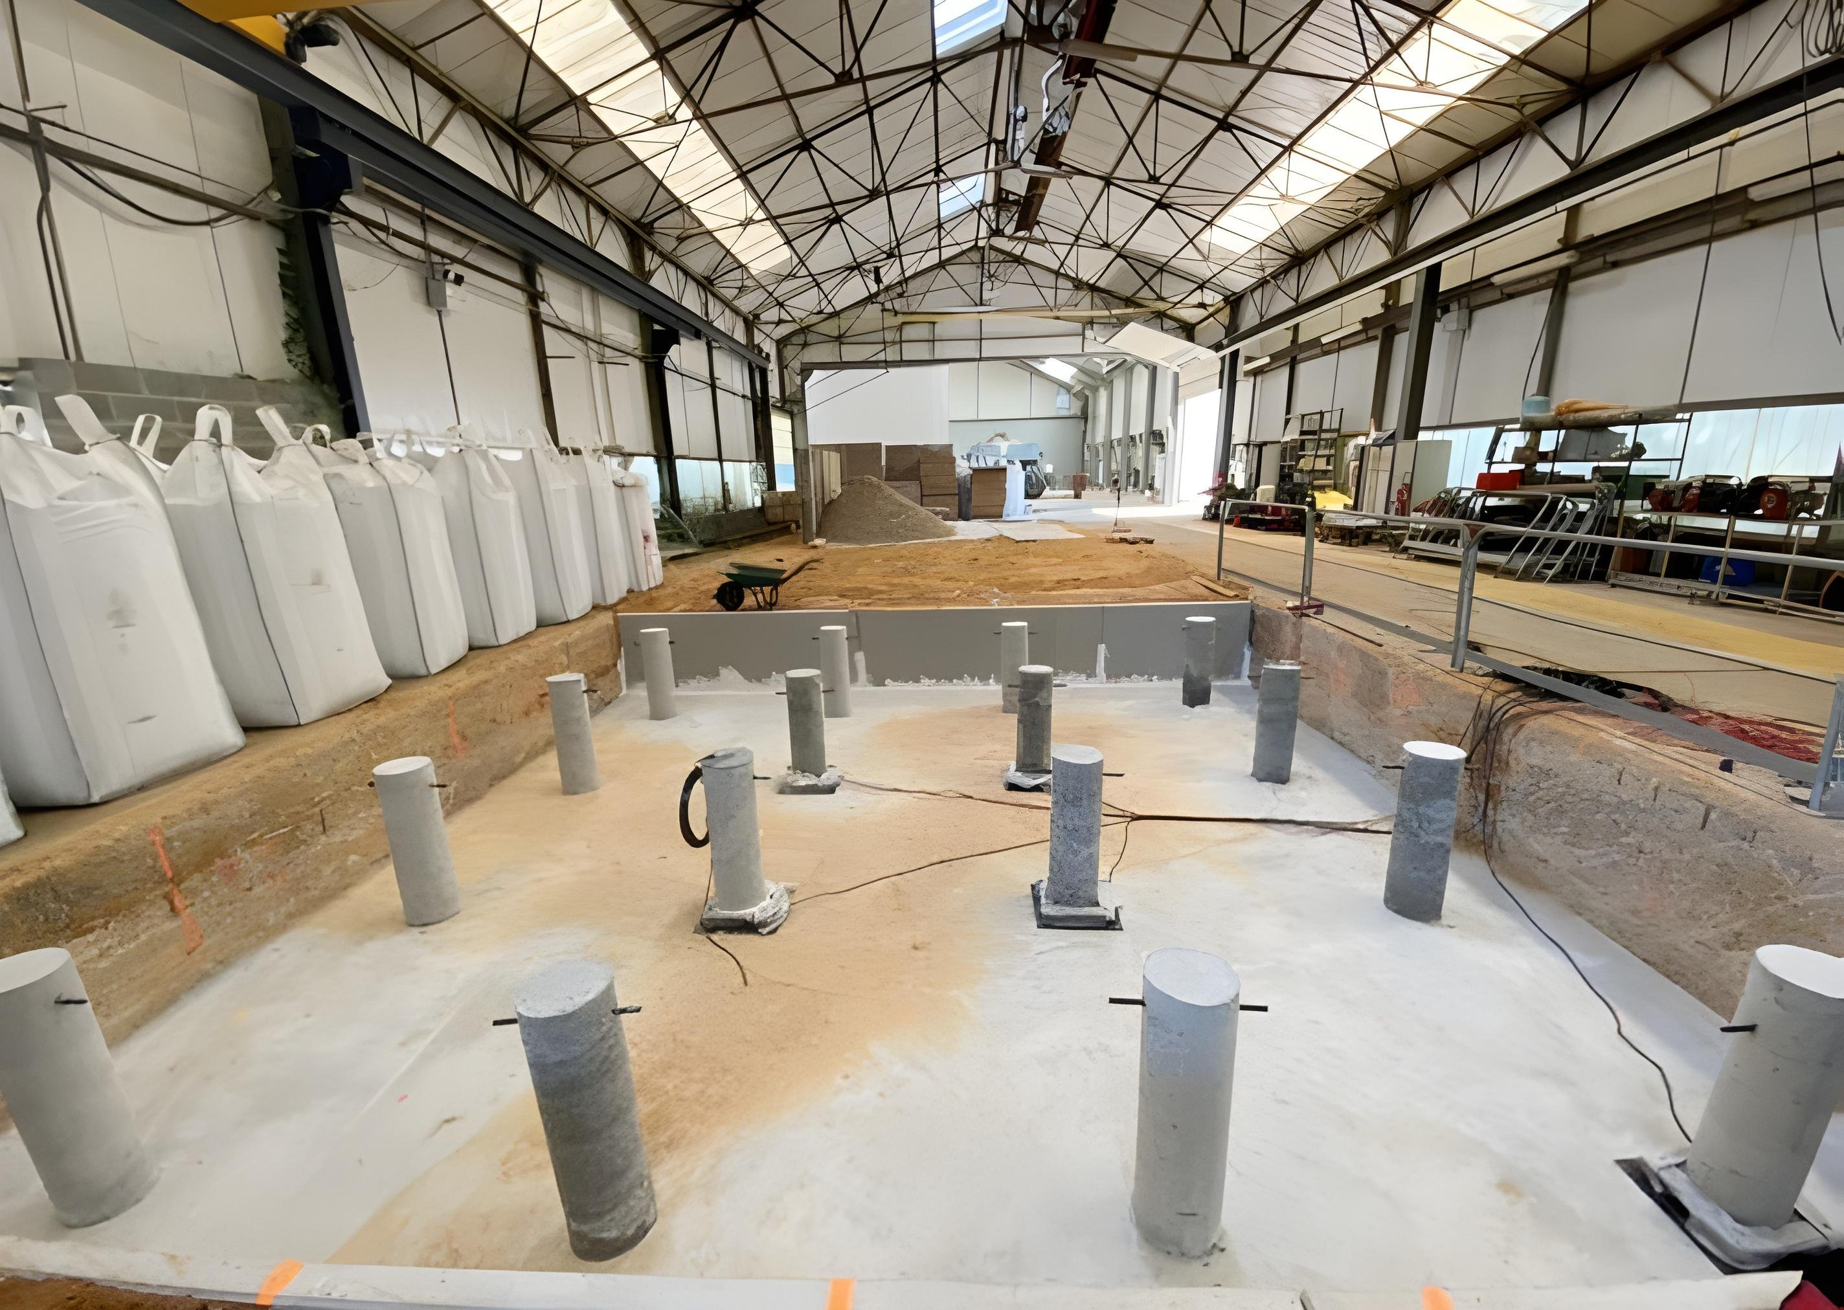
10/
18
Гибкие свайные ростверки
Выводы проекта ASIRI+ по использованию геосинтетических материалов
на платформах для передачи нагрузки. Alain Nancey, and Laurent Briançon
Лоток с 16 сваями
Земполотно
Материал платформы
Геосинтетический материал
Разделяющий геотекстиль
Оголовок
Рабочая платформа
Свая
Слабый грунт

Slide 25
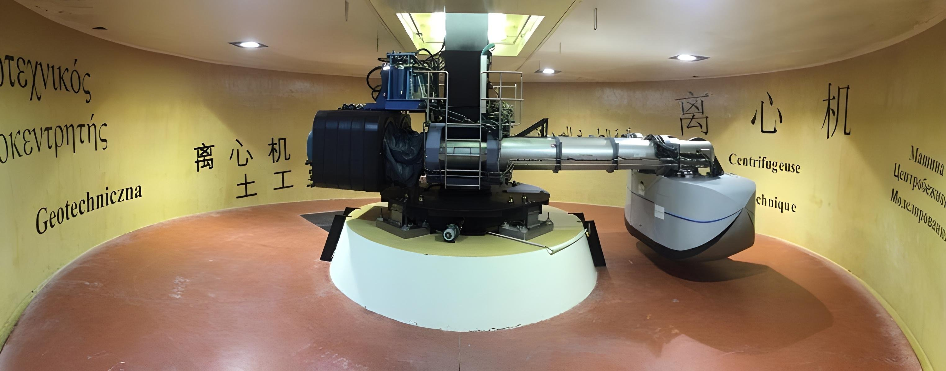
11/
18
Гибкие свайные ростверки
Центрифужное моделирование
Лоток с 16 сваями

Slide 26
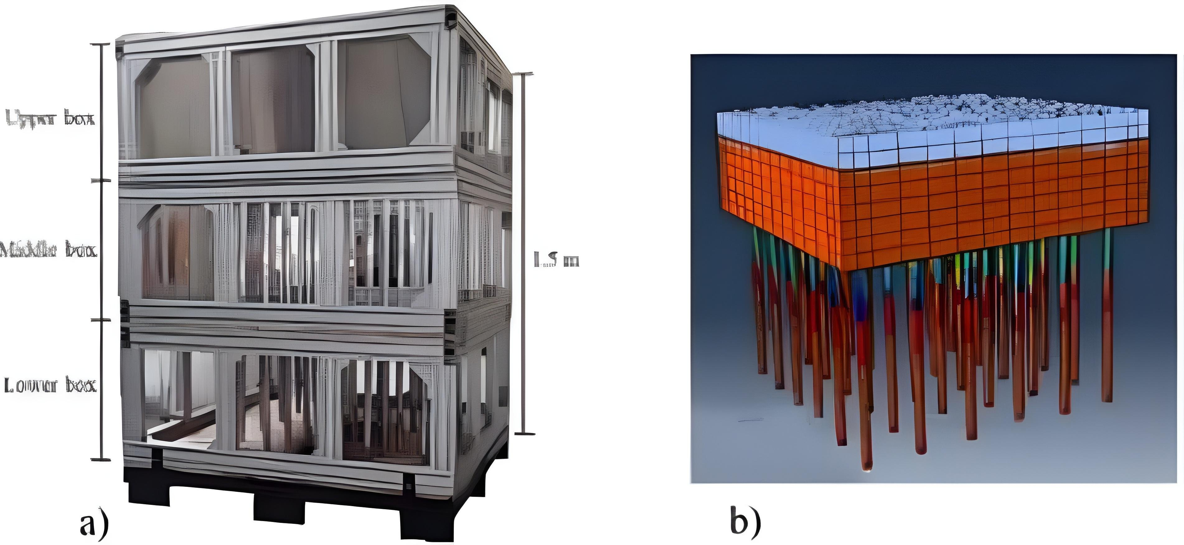
11/
18
Гибкие свайные ростверки
Короб с моделью 1к10
Центрифужное моделирование

Slide 27
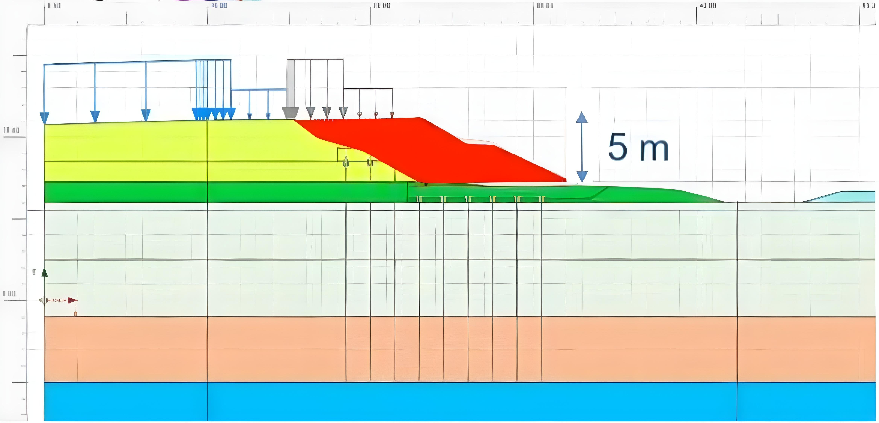
11/
18
Гибкие свайные ростверки
Короб с моделью 1к10

Slide 28
12/
18
Автомагистраль A63 недалеко от Байонны (Франция)
Уширение насыпи с установкой девяти рядов свай
Участки с армированной
и неармированной платформой распределения нагрузки
Мониторинг с начала строительства в 2019 до 2020 гг

Slide 29
13/
18
Результаты годового мониторинга
с георешеткой
на 50-30%
без г/р
лучше передача нагрузки от насыпи в сваю при наличии георешетки
на 26%
Высота насыпи
6
5
4
3
2
1
уменьшено горизонтальное перемещение головы сваи

Slide 30
14/
18
Защита от эрозии
Комплексный обзор борьбы с эрозией почв: проектирование противоэрозионных геоматов для эффективной стабилизации склонов. Filippo Maria Santoli, Giulia Lugli, and Fabrizia Trovato
Готовится к выходу ISO TR 18228-8 Расчет с геосинтетическими материалами – 8: Защита от эрозии
Определяется А – средняя годовая потеря грунта
Revised Universal Soil Loss Equation (Пересмотренное универсальное уравнение потери грунта RUSLE), разработанный Департаментом сельского хозяйства США
А = R K LS CP

Slide 31
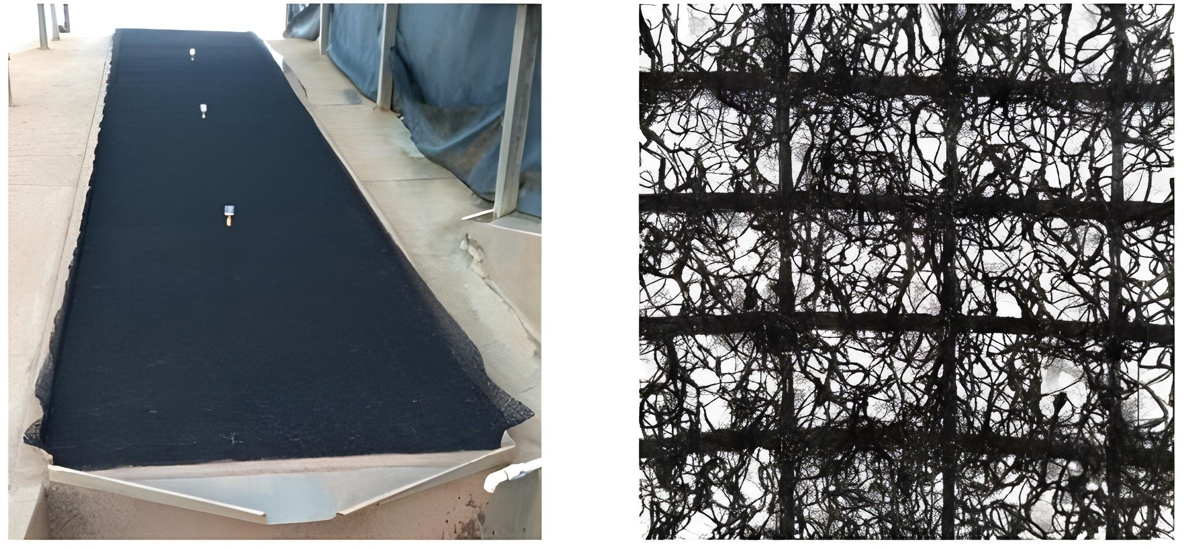
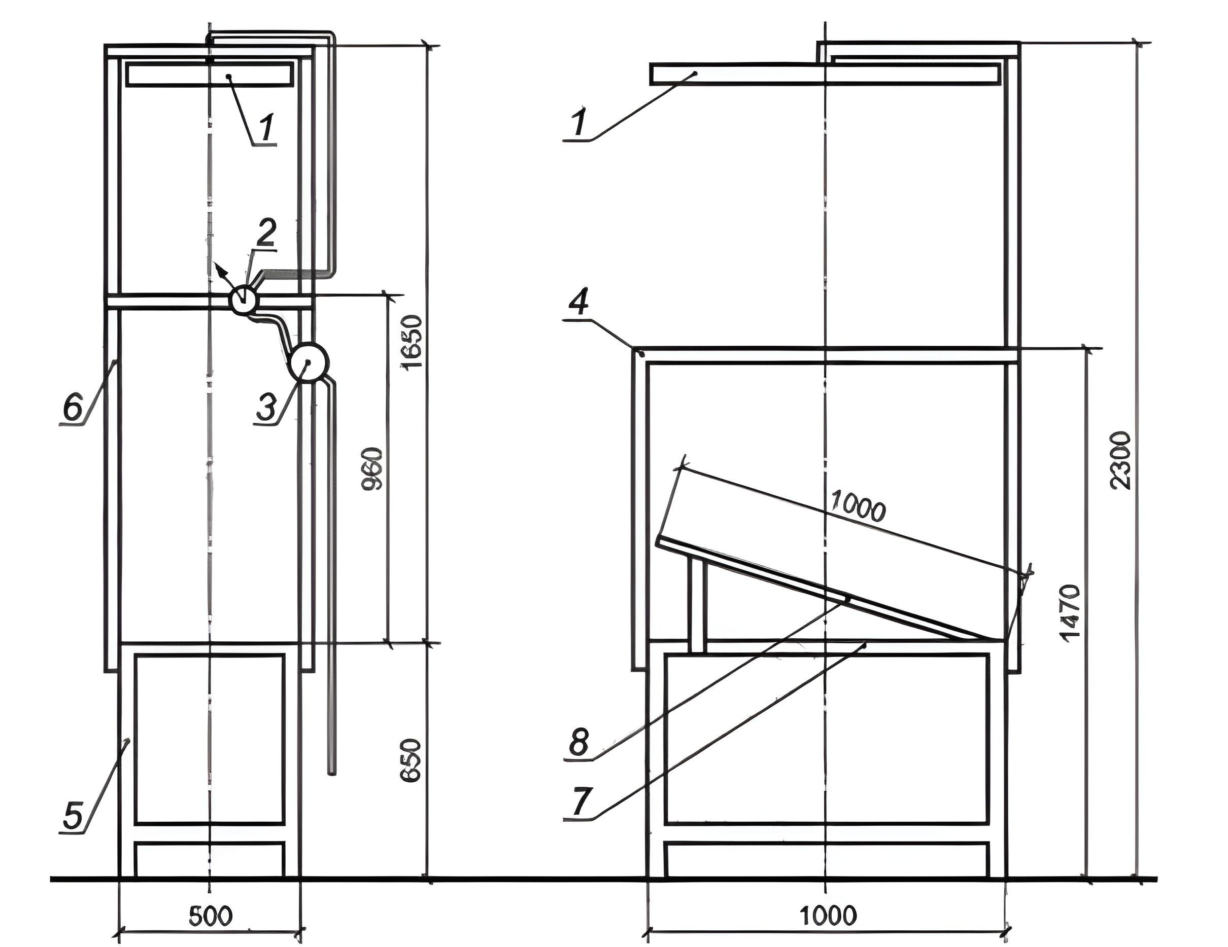
15/
18
Защита от эрозии
R
коэффициент эрозионной силы осадков (зависит от региона)
А = R K LS CP
K
коэффициент эродируемости грунта (зависит от грунта)
L,S
коэффициенты длины и крутизны склона (зависит от геометрии)
В России подобная методика испытаний приведена
в ГОСТ Р 59692-2021
C
коэффициент для покрытия (зависит от наличия и эффективности геомата)
P
коэффициент программы содержания (обычно принимается 1,0)

Slide 32
15/
18
Защита от эрозии
В России подобная методика испытаний приведена
в ГОСТ Р 59692-2021

Slide 33
16/
18
Пример – сокращение потери грунта на 95%
Без противоэрозионного мата
С противоэрозионным матом
Параметр |  | Ед. изм. | Значение | Значение
R | Италия, Болонья | MJ·mm / (ha·h·year) | 2464.89 | 2464.89
K | Суглинок | (Mg·ha·h) / (ha·MJ·mm) | 0.036 | 0.036
L | 100m | -
S | 33° | - | 70.17 | 70.17
C | Без геоматериала | - | 1 | 0.043
PM | ПГС | - | 1 | 1
A | Среднегодовая потеря грунта | Mg / (ha·year) | 506.083 | 21.762

Slide 34
17/
18
Мировая наука и практика в области геосинтетики стремительно развивается
Армирование асфальтобетона успешно замедляет процесс образования
и развития трещин
Механическая стабилизация основания дорожной одежды снижает касательные напряжения, растяжение в асфальтобетоне
и замедляет накопление деформаций
Платформы распределения нагрузки улучшают передачу давления от насыпи
в сваи, снижают осадку в межсвайном пространстве
Противоэрозионные материалы надлежит подбирать расчетным путем
с использованием результатов испытаний эффективности
В России под эгидой Сибура возобновлена ежегодная конференция по геосинтетическим материалам
ФДА собирает рабочую группу по данному направлению

